Slide 1
Servicios editoriales científicos
Oportunidades y desafíos para las bibliotecas de investigación
Carolina De Volder
IIGG- Fsoc (UBA)
carolina_devolder@yahoo.com.ar

Slide 2
El Instituto
14 Áreas temáticas
216 investigadores
248 becarios
144 auxiliares de investigación
+ de 200 proyectos de investigación
+ de 600

Slide 3
El CDI es el nexo de acceso a la información científica para el desarrollo de las actividades académicas de los miembros del Instituto, investigadores y profesionales de posgrado de otras instituciones.
2 bibliotecarios
El Centro de Documentación e Información

Slide 4
CDI en el Proceso de gestión de la información
ROL TRADICIONAL
NUEVO ROL
Investigador
Consumidor de información
Gestores de recursos bibliográficos que
dan soporte a la investigación
DOBLE
MISIÓN
Apoyo en el proceso
de producción
científica
Investigador
Productor
de información

Slide 5
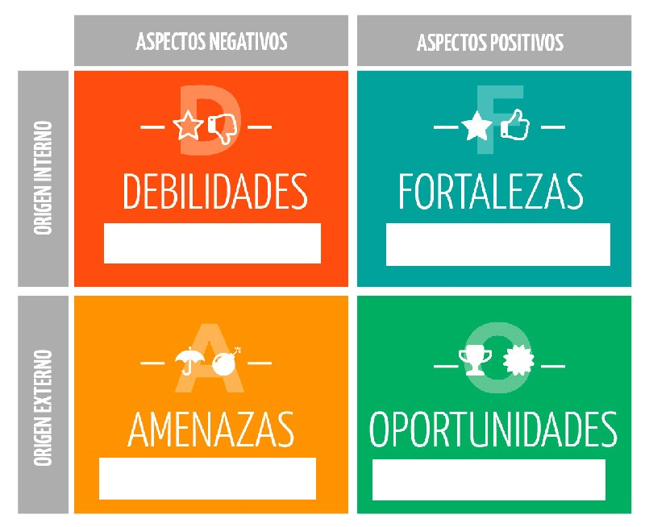
Análisis FODA
ESCASOS RECURSOS $$
POLÍTICA EDITORIAL INEXISTENTE
PERSONAL CAPACITADO Y MOTIVADO
COMPETENCIA
COMPETENCIA

Slide 6
CDI en el Proceso de gestión de la información
La Gestión de la información comprende:
un conjunto de estrategias que visa identificar las necesidades informacionales, mapear los flujos formales de información en los diferentes ambientes de la organización, así como su colecta, filtraje, análisis, organización, almacenaje y diseminación, objetivando apoyar el desarrollo de las actividades cotidianas y la tomada de decisión en el ambiente corporativo (Valentim, 2004).
El objetivo de la GI es potencializar los recursos informacionales existentes, ampliando la capacidad del aprendizaje organizacional y apoyando el proceso decisorio por medio de las actividades desarrolladas por la organización.
Gestionar información y contextualizarla para facilitar los flujos y procesos organizacionales, se constituyen en acciones informacionales para que las organizaciones actúen con seguridad en el mercado global (Santos y Valentim, 2015). Es decir, la información se torna materia prima importante en las relaciones humanas, sociales, globales y empresariales.
Ante el volumen de información existente en los ambientes organizacionales, se entiende que para alcanzar la ventaja competitiva deseada es necesario que la información sea valorada y “dominada”, siendo gestionada de manera eficaz desde su prospección, selección, filtraje, tratamiento, organización, almacenamiento, diseminación y uso, alimentando y consolidando la toma de deci

Slide 7
Apoyo en el proceso de producción del conocimiento
1) ¿Cómo cito?
2) ¿Dónde publico?
3) ¿Qué revistas son las más citadas o las que
tienen mayor puntaje en la evaluación?
4)¿Me conviene publicar en acceso abierto? ¿Dónde encuentro revistas en acceso abierto que sean de calidad?
5) ¿Cómo difundo mi producción científica y académica
para que tenga mayor impacto?
¿Cómo cumplo con la Ley 26.899?

Slide 8
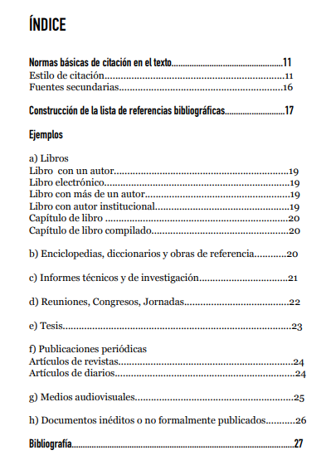
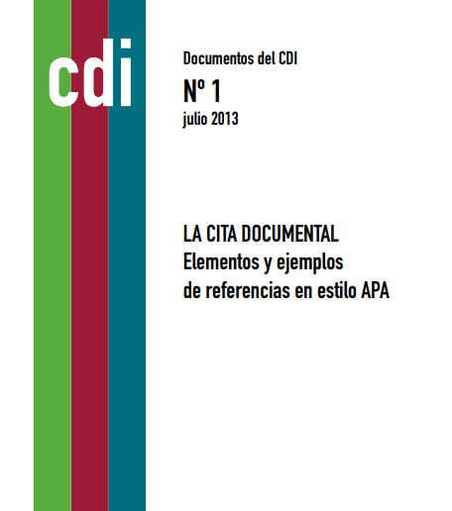
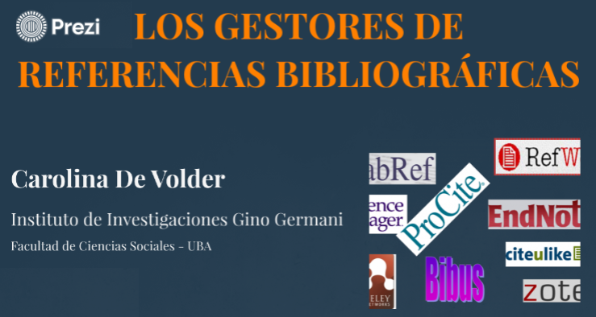
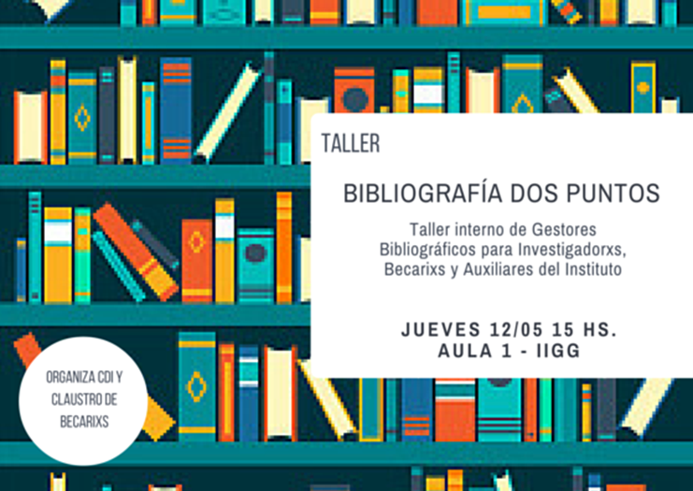
1) ¿Cómo cito?
Documentos
Formación
http://iigg.sociales.uba.ar/wp-content/uploads/sites/49/2011/03/dcdi.pdf

Slide 9
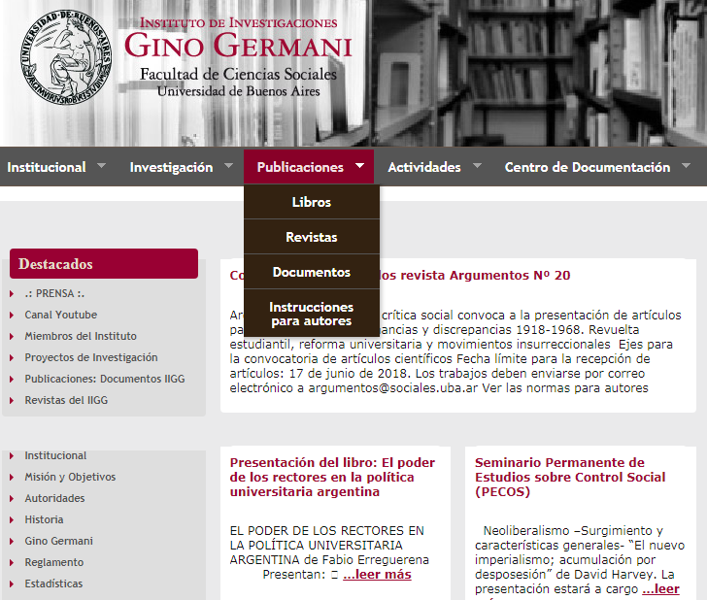
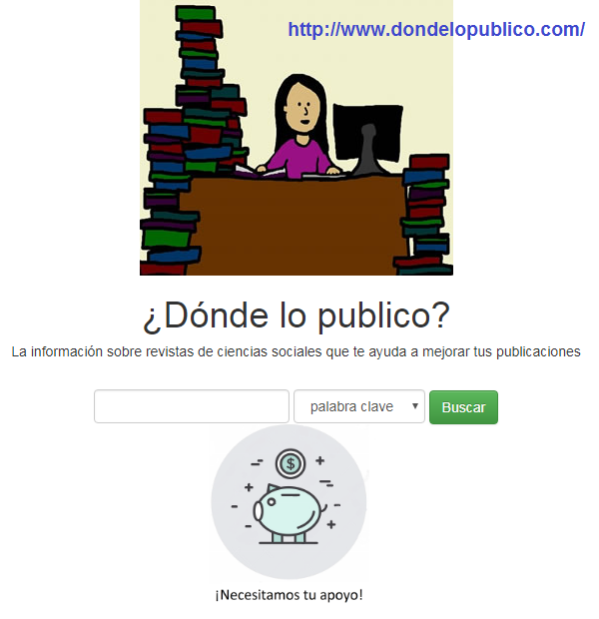
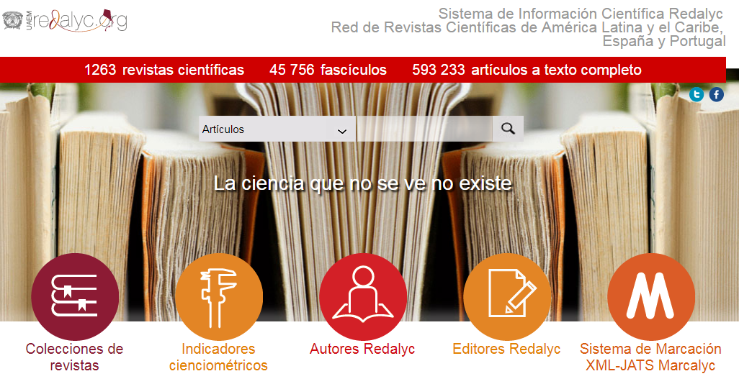
2) ¿Dónde publico?
Alternativas externas
Alternativas propias

Slide 10
2) ¿Dónde publico?
Documentos de Trabajo
Revistas
Alternativas propias
Normas
Acceso Abierto
Licencias CC
Libros

Slide 11
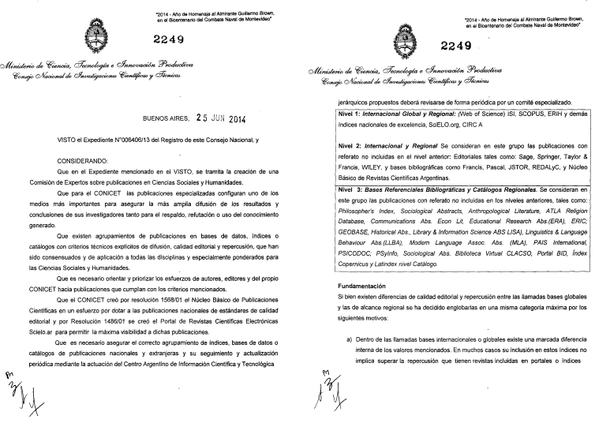
3) ¿Qué revistas son las más citadas o las que
tienen mayor puntaje en la evaluación?
Nivel 1
Nivel 2
Nivel 3
Bases para la Categorización de Publicaciones Periódicas en Ciencias Sociales y Humanidades

Slide 12
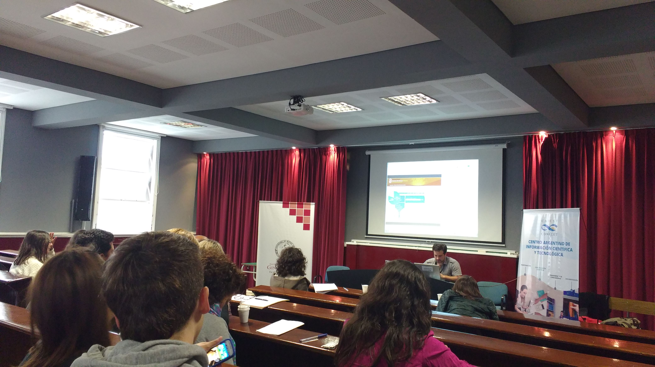
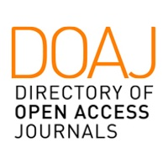
4. ¿Me conviene publicar en acceso abierto?
¿Dónde encuentro revistas en acceso abierto
que sean de calidad?
Jornada “Abierto en acción” 2016

Slide 13
5)¿Cómo difundo mi producción científica
y académica para que tenga mayor impacto?

Slide 14
¡¡ Muchas Gracias !!
Carolina De Volder
IIGG- Fsoc (UBA)
carolina_devolder@yahoo.com.ar

